Slide 1
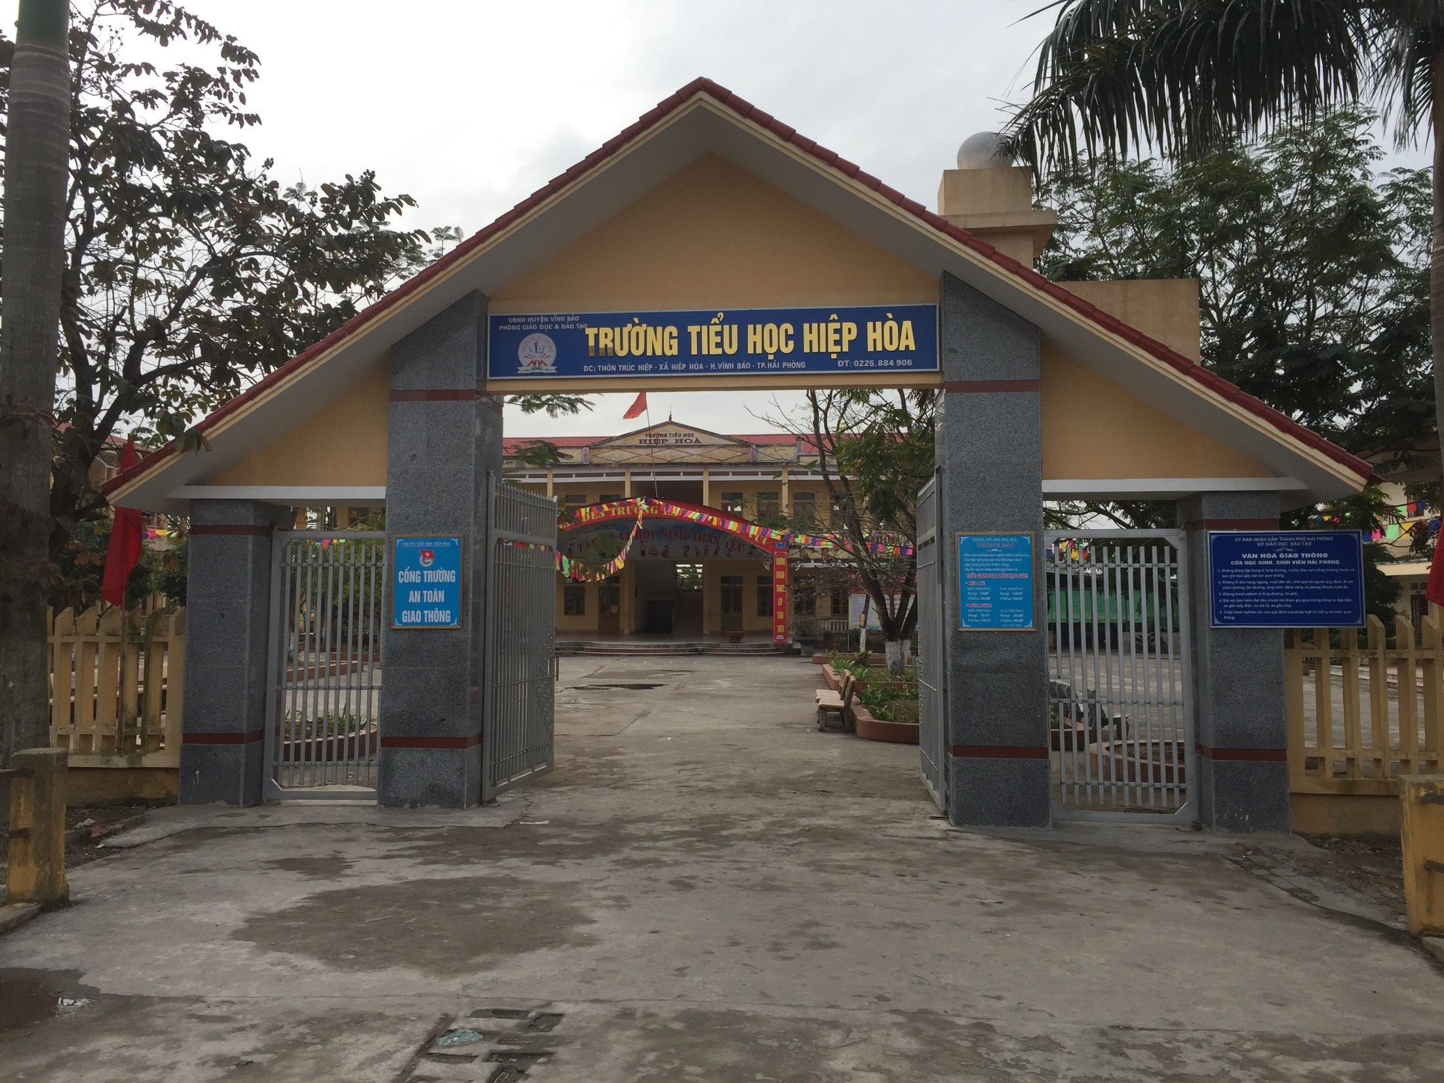

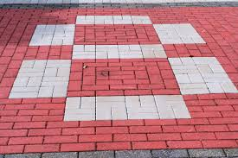

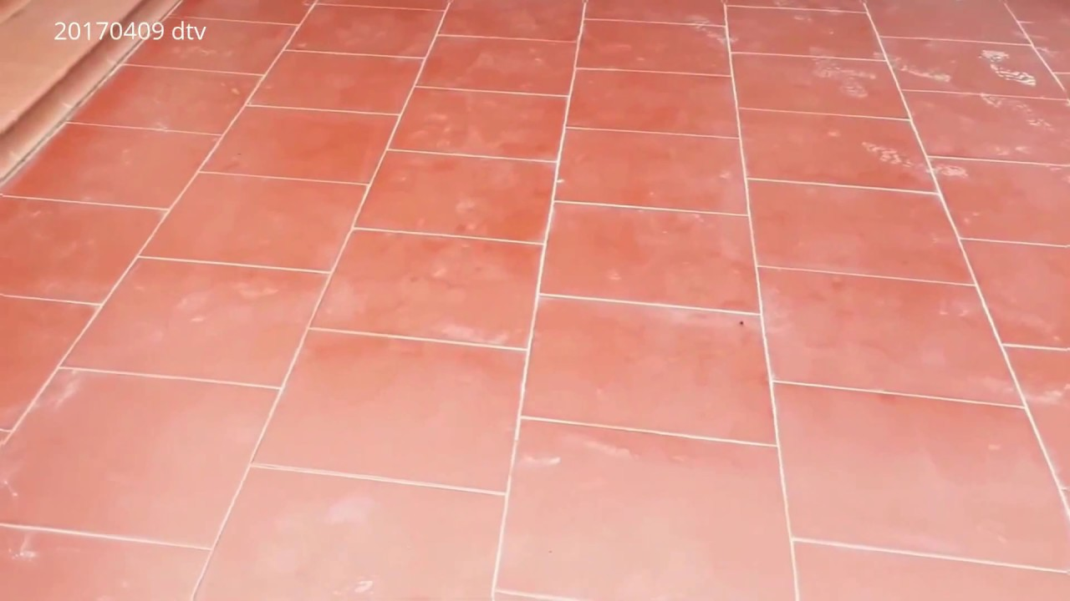

MÔN: TOÁN
Lớp 2B
Giáo viên dạy: Vũ Thị Lan
Năm học: 2022- 2023

Slide 2
Thứ Sáu ngày 11 tháng 11 năm 2022
TOÁN
Phép cộng( có nhớ) số có hai chữ với số có một chữ số

Slide 3
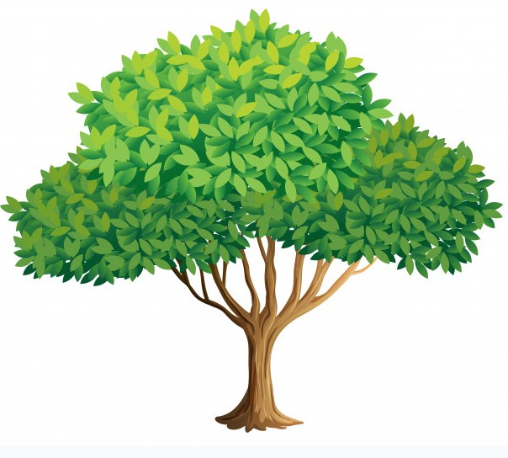



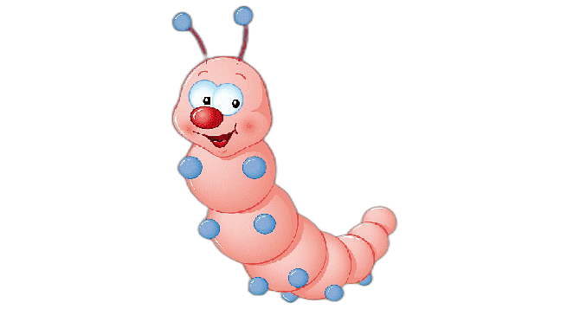

Đặt tính rồi tính
36 + 7
Số 46 là kết quả của phép tính nào sau đây?
Hãy chọn đáp án đúng
B. 26
3
56
C. 42
9
51
A. 19
5
14
₊
C. 42
9
51
₊
₊
₊
A. 39 + 7
A. 39 + 7
Đáp án: 36
7
43
₊
B. 28 + 6
C. 16 + 9

Slide 4
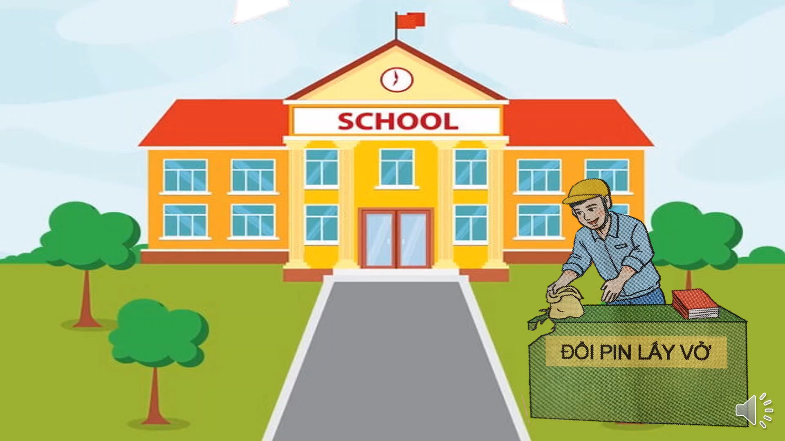

Slide 5

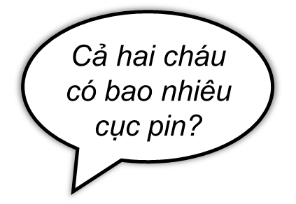
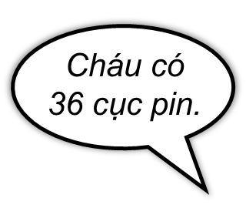
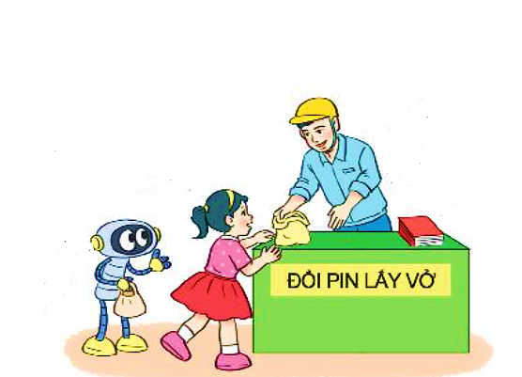
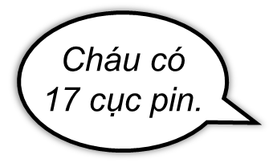

Slide 6


36 + 17 = ?
Chục | Đơn vị
36 + 17 = 53

Slide 7
Ví dụ 2: Đặt tính rồi tính
43 + 28

Slide 8
3
Mỗi hình có 1 que tính đặt sai vị trí. Em hãy đặt lại cho đúng. Biết rằng:
a) Que tính ở kết quả đặt sai.
b) Que tính ở số hạng thứ hai đặt sai.
36 + 45 = 81
74 + 10 = 84

Slide 9


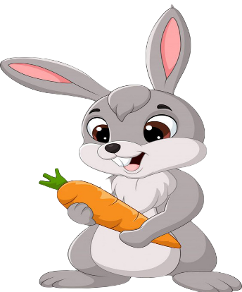
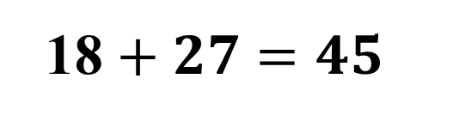
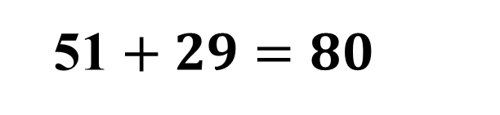
A
B
C
80
68
45
51$+ 29=80$
18$+ 27=45$
1
2
51$+ 29$
18$+ 27$

Slide 10

XIN CHÀO VÀ HẸN GẶP LẠI CÁC THẦY CÔ

